Slide 1

쉽게 풀어쓴 C언어 Express
제5장 수식과 연산자
C Express

Slide 2
이번 장에서 학습할 내용
이번 장에서는 수식과 연산자를 살펴봅니다.
* 수식과 연산자란?
* 대입 연산
* 산술 연산
* 논리 연산
* 관계 연산
* 우선 순위와 결합 법칙

Slide 3
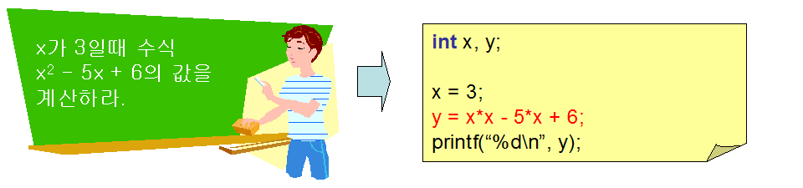
수식의 예

Slide 4
수식
수식(expression)
x + y
x*x + 5*x + 6
(principal * interest_rate * period) / 12.0
수식(expression)
  상수, 변수, 연산자의 조합
  연산자와 피연산자로 나누어진다.
3.14
*
radius
피연산자
연산자
피연산자

Slide 5
기능에 따른 연산자의 분류
연산자의 분류 | 연산자 | 의미
대입 | = | 오른쪽을 왼쪽에 대입
산술 | + - * / % | 사칙연산과 나머지 연산
부호 | + -
증감 | ++ -- | 증가, 감소 연산
관계 | > < == != >= <= | 오른쪽과 왼쪽을 비교
논리 | && || ! | 논리적인 AND, OR
조건 | ? | 조건에 따라 선택
콤마 | , | 피연산자들을 순차적으로 실행
비트 단위 연산자 | & | ^ ~ << >> | 비트별 AND, OR, XOR, 이동, 반전
sizeof 연산자 | sizeof | 자료형이나 변수의 크기를 바이트 단위로 반환
형변환 | (type) | 변수나 상수의 자료형을 변환
포인터 연산자 | * & [] | 주소계산, 포인터가 가리키는 곳의 내용 추출
구조체 연산자 | . -> | 구조체의 멤버 참조

Slide 6
피연산자수에 따른 연산자 분류
단항 연산자: 피연산자의 수가 1개
++x;
--y;
이항 연산자: 피연산자의 수가 2개
x + y
x - y
삼항 연산자: 연산자의 수가 3개
x ? y : z

Slide 7

중간 점검
1. 수식(expression)이란 어떻게 정의되는가?
2. 상수 10도 수식이라고 할 수 있는가?
3. 아래의 수식에서 피연산자와 연산자를 구분하여 보라.
y = 10 + 20;
4. 연산자를 단항 연산자, 이항 연산자, 삼항 연산자로 나누는 기준은 무엇인가?

Slide 8
산술 연산자
산술 연산: 컴퓨터의 가장 기본적인 연산
덧셈, 뺄셈, 곱셈, 나눗셈 등의 사칙 연산을 수행하는 연산자
연산자 | 기호 | 의미
덧셈 | x+y | x와 y를 더한다
뺄셈 | x-y | x에서 y를 뺀다.
곱셈 | x*y | x와 y를 곱한다.
나눗셈 | x/y | x를 y로 나눈다.
나머지 | x%y | x를 y로 나눌 때의 나머지값

Slide 9
산술 연산자의 예
y = m*x + b
y = a*x*x + b*x +c
m = (x + y + z) / 3
(참고) 거듭 제곱 연산자는?
C에는 거듭 제곱을 나타내는 연산자는 없다.
x * x와 같이 단순히 변수를 두 번 곱한다.

Slide 10
예제
#include <stdio.h>
int main()
{
int x, y, result;
printf("두개의 정수를 입력하시오: ");
scanf("%d %d", &x, &y);
result = x + y;
printf("%d + %d = %d", x, y, result);
result = x - y; // 뺄셈
printf("%d - %d = %d", x, y, result);
result = x * y; // 곱셈
printf("%d + %d = %d", x, y, result);
result = x / y; // 나눗셈
printf("%d / %d = %d", x, y, result);
result = x % y; // 나머지
printf("%d %% %d = %d", x, y, result);
return 0;
}
7
4
x
y
두개의 정수를 입력하시오: 7 4
7 + 4 = 11
7 - 4 = 3
7 + 4 = 28
7 / 4 = 1
7 % 4 = 3

Slide 11
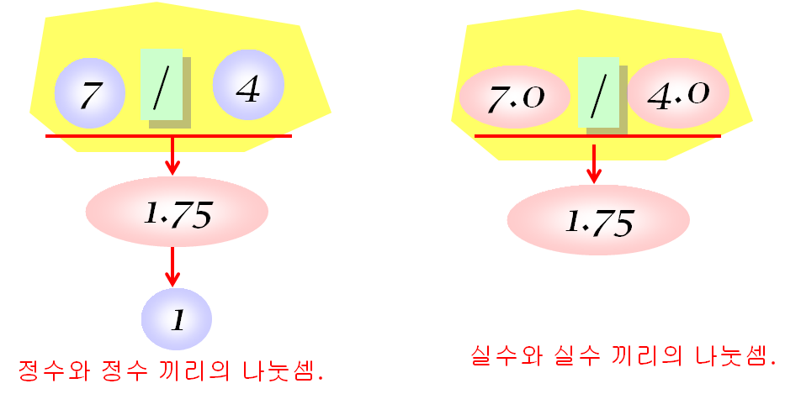
나눗셈 연산자
정수형끼리의 나눗셈에서는 결과가 정수형으로 생성하고 부동소수점형끼리는 부동소수점 값을 생성된다.
정수형끼리의 나눗셈에서는 소수점 이하는 버려진다.
형변환에서 자세히 학습합니다.

Slide 12
나눗셈 연산자
#include <stdio.h>
int main()
{
double x, y, result;
printf("두개의 실수를 입력하시오: ");
scanf("%lf %lf", &x, &y);
result = x + y; // 덧셈 연산을 하여서 결과를 result에 대입
printf("%f / %f = %f", x, y, result);
...
result = x / y;
printf("%f / %f = %f", x, y, result);
return 0;
}
두개의 실수를 입력하시오: 7 4
7.000000 + 4.000000 = 11.000000
7.000000 - 4.000000 = 3.000000
7.000000 + 4.000000 = 28.000000
7.000000 / 4.000000 = 1.750000

Slide 13
나머지 연산자
나머지 연산자(modulus operator)는 첫 번째 피연산자를 두 번째 피연산자로 나누었을 경우의 나머지를 계산
  10 % 2는 0이다.
  5 % 7는 5이다.
  30 % 9는 3이다.
나머지 연산자를 이용한 짝수와 홀수를 구분
  x % 2가 0이면 짝수
나머지 연산자를 이용한 5의 배수 판단
  x % 5가 0이면 5의 배수
아주
유용한 연산자 입니다.

Slide 14
나머지 연산자
// 나머지 연산자 프로그램
#include <stdio.h>
#define SEC_PER_MINUTE 60 // 1분은 60초
int main(void)
{
int input, minute, second;
printf("초단위의 시간을 입력하시요:(32억초이하) ");
scanf("%d", &input); // 초단위의 시간을 읽는다.
minute = input / SEC_PER_MINUTE; // 몇 분
second = input % SEC_PER_MINUTE; // 몇 초
printf("%d초는 %d분 %d초입니다. \n",
input, minute, second);
return 0;
}
70
1
10
input
minute
second
초단위의 시간을 입력하시요:(32억초이하) 70
70초는 1분 10초 입니다.

Slide 15
부호 연산자
변수나 상수의 부호를 변경
x = -10;
y = -x; // 변수 y의 값은 10이 된다.
20
-는 이항 연산자이기도 하고 단항 연산자이기도 하죠
10
-
-
10
이항연산자
단항연산자
-10
-x
10
x
y

Slide 16
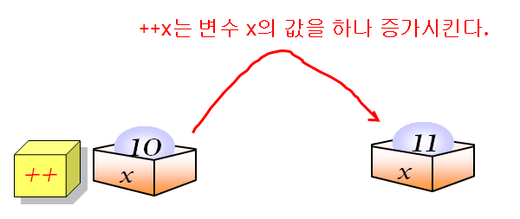
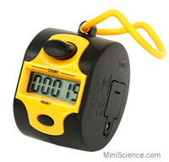
증감 연산자
증감 연산자: ++, --
변수의 값을 하나 증가시키거나 감소시키는 연산자

Slide 17
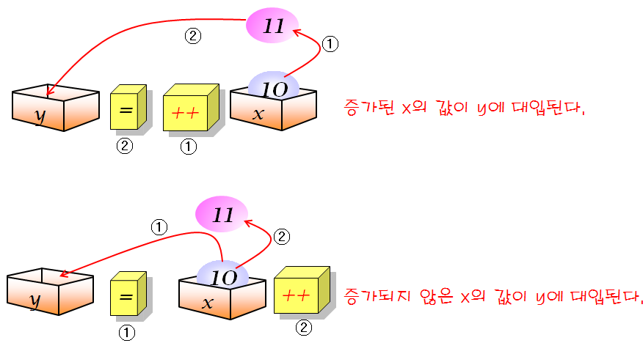
++x와 x++의 차이
++x와 x++는 어떤 차이가 있을까?
y = ++x
y= x++;

Slide 18
증감 연산자 정리
증감 연산자 | 의미
++x | 수식의 값은 증가된 x값이다.
x++ | 수식의 값은 증가되지 않은 원래의 x값이다.
--x | 수식의 값은 감소된 x값이다.
x-- | 수식의 값은 감소되지 않은 원래의 x값이다.

Slide 19

Quiz
nextx와 nexty의 값은?
x = 1;
y = 1;
nextx = ++x;
nexty = y++;

Slide 20
예제: 증감 연산자
#include <stdio.h>
int main(void)
{
int x=10, y=10;
printf("x=%d\n", x);
printf("++x의 값=%d\n", ++x);
printf("x=%d\n\n", x);
printf("y=%d\n", y);
printf("y++의 값=%d\n", y++);
printf("y=%d\n", y);
return 0;
}
x=10
++x의 값=11
x=11
y=10
y++의 값=10
y=11

Slide 21
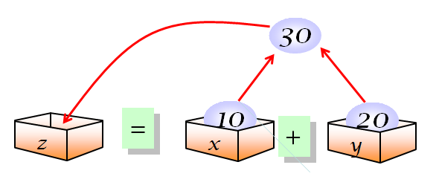
대입(배정, 할당) 연산자
왼쪽에 있는 변수에 오른쪽의 수식의 값을 계산하여 대입
(예) z = x + y;
변수(variable) = 수식(expression);

Slide 22
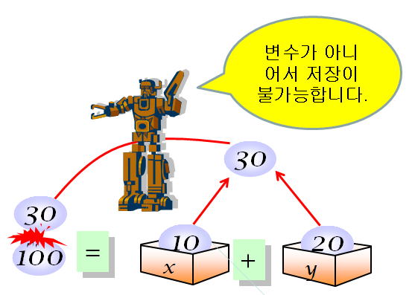
대입 연산자 주의점
100 = x + y; // 컴파일 오류!

Slide 23
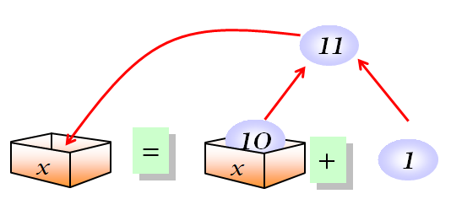
대입 연산자 주의점
x = x + 1;
변수의 값을 1 만큼 증가시킨다.

Slide 24
대입 연산의 결과값
모든 연산에는
결과값이 있고
대입 연산도
결과값이 있습니다.
덧셈연산의 결과값은 9
y = 10 + ( x = 2 + 7 );
대입연산의 결과값은 9
덧셈연산의 결과값은 19
대입연산의 결과값은 19 (현재는 사용되지 않음)

Slide 25
예제
y = x = 3;
3
y
x
3
=
=
3
3
3

Slide 26
예제
/* 대입 연산자 프로그램 */
#include <stdio.h>
int main(void)
{
int x, y;
x = 1;
printf("수식 x+1의 값은 %d\n", x+1);
printf("수식 y=x+1의 값은 %d\n", y=x+1);
printf("수식 y=10+(x=2+7)의 값은 %d\n", y=10+(x=2+7));
printf("수식 y=x=3의 값은 %d\n", y=x=3);
return 0;
}
1
x
y
수식 x+1의 값은 2
수식 y=x+1의 값은 2
수식 y=10+(x=2+7)의 값은 19
수식 y=x=3의 값은 3

Slide 27
복합 대입 연산자
복합 대입 연산자란 +=처럼 대입연산자 =와 산술연산자를 합쳐 놓은 연산자
소스를 간결하게 만들 수 있음
x = x + y와 의미가 같음!
x += y

Slide 28
복합 대입 연산자
복합 대입 연산자 | 의미
x += y | x = x + y
x -= y | x = x - y
x *= y | x = x * y
x /= y | x = x / y
x %= y | x = x % y
x &= y | x = x & y
x |= y | x = x | y
x ^= y | x = x ^ y
x >>= y | x = x >> y
x <<= y | x = x << y

Slide 29
Quiz
다음 수식을 풀어서 다시 작성하면?
x *= y + 1
x %= x + y
x = x * (y + 1)
x = x % (x + y)

Slide 30
복합 대입 연산자
// 복합 대입 연산자 프로그램
#include <stdio.h>
int main(void)
{
int x = 10, y = 10, z = 33;
x += 1;
y *= 2;
z %= x + y;
printf("x = %d y = %d z = %d \n", x, y, z);
return 0;
}
10
10
10
10
33
33
x
y
z
x = 11 y = 20 z = 2

Slide 31
형변환
연산시에 데이터의 유형이 변환되는 것
대입연산시 형변환
자동적인 형변환
정수연산시 형변환
자동으로 변환되기도 하고 사용자가 바꾸어 주기도 하죠
형변환
수식연산시 형변환
명시적인 형변환

Slide 32
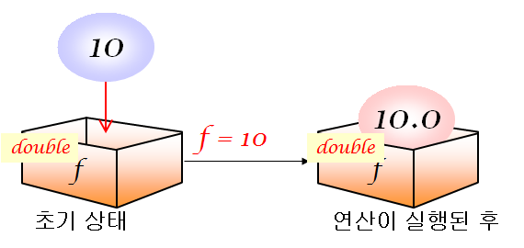
대입 연산시의 자동적인 형변환
올림 변환
double f;
f = 10 ; // f에는 10.0이 저장된다.

Slide 33
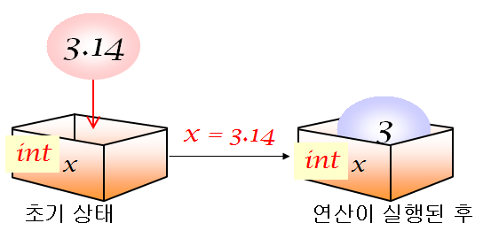
대입 연산시의 자동적인 형변환
내림 변환
int i;
i = 3.141592; // i에는 3이 저장된다.

Slide 34
올림 변환과 내림 변환
#include <stdio.h>
int main(void)
{
char c;
int i;
float f;
c = 10000; // 내림 변환
i = 1.23456 + 10; // 내림 변환
f = 10 + 20; // 올림 변환
printf("c = %d, i = %d, f = %f \n", c, i, f);
return 0;
}
c:\...\convert1.c(10) : warning C4305: '=' : 'int'에서 'char'(으)로 잘립니다.
c:\...\convert1.c(11) : warning C4244: '=' : 'double'에서 'int'(으)로 변환하면서 데이터가 손실될 수 있습니다.
c=16, i=11, f=30.000000

Slide 35
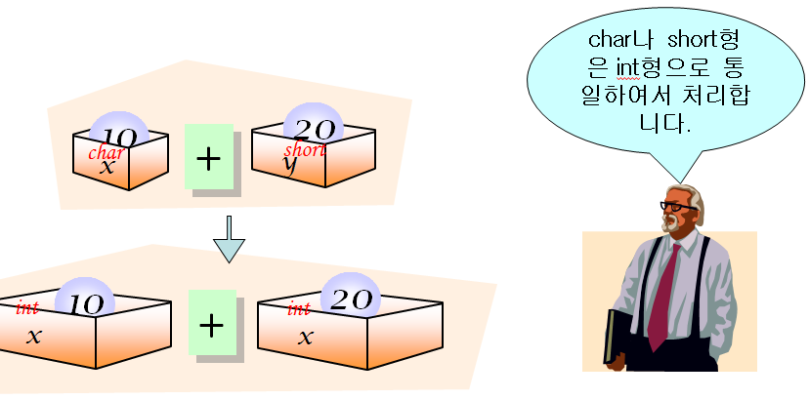
정수 연산시의 자동적인 형변환
정수 연산시 char형이나 short형의 경우, 자동적으로 int형으로 변환하여 계산한다.

Slide 36
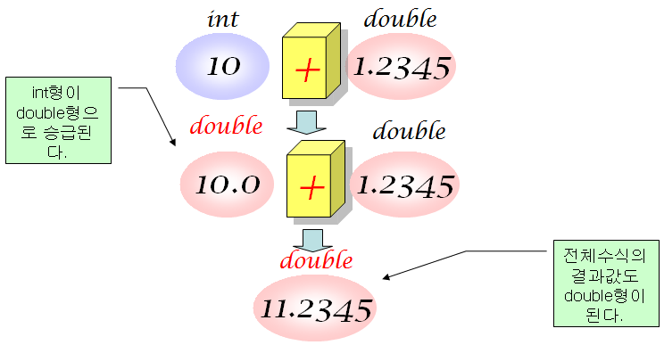
수식에서의 자동적인 형변환
서로 다른 자료형이 혼합하여 사용되는 경우, 더 큰 자료형으로 통일된다.

Slide 37

명시적인 형변환
형변환(type cast): 사용자가 데이터의 타입을 변경하는 것
(int) 1.23456 // double형으로 변환
(double) x // double형으로 변환
(long) (x+y) // long형으로 변환
1.23456
1.23456
(int)
1

Slide 38
예제
int i;
double f;
f = 5 / 4;
f = (double)5 / 4;
f = 5 / (double)4;
f = (double)5 / (double)4;
i = 1.3 + 1.8;
i = (int)1.3 + (int)1.8;
정수형 변수 i 선언
부동 소수점형 변수 f 선언
(정수/ 정수)는 정수지만 f에 저장되면서 1.0으로 변환된다.
5를 부동소수점으로 변환하여 계산, 전체는 부동소수점형이 됨
4를 부동소수점으로 변환하여 계산, 전체는 부동소수점형이 됨
5와 4를 모두 부동소수점으로 변환하여 계산
1.3+1.8은 3.1로 계산되고 정수형 변수에 대입되므로 i는 3
(int)1.3 + (int)1.8은 1+1로 되어서 i는 2

Slide 39
관계 연산자
두개의 피연산자를 비교하는 연산자
결과값은 참(1) 아니면 거짓(0)
x 와 y의 값이 같은지 비교한다.
x == y
x
y

Slide 40
관계 연산자
연산자 | 의미
x == y | x와 y가 같은가?
x != y | x와 y가 다른가?
x > y | x가 y보다 큰가?
x < y | x가 y보다 작은가?
x >= y | x가 y보다 크거나 같은가?
x <= y | x가 y보다 작거나 같은가?

Slide 41
예제
#include <stdio.h>
int main(void)
{
int x, y;
printf("두개의 정수를 입력하시오: ");
scanf("%d%d", &x, &y);
printf("x == y의 결과값: %d", x == y);
printf("x != y의 결과값: %d", x != y);
printf("x > y의 결과값: %d", x > y);
printf("x < y의 결과값: %d", x < y);
printf("x >= y의 결과값: %d", x >= y);
printf("x <= y의 결과값: %d", x <= y);
return 0;
}
두개의 정수를 입력하시오: 3 4
x == y의 결과값: 0
x != y의 결과값: 1
x > y의 결과값: 0
x < y의 결과값: 1
x >= y의 결과값: 0
x <= y의 결과값: 1

Slide 42
주의할 점!
(x = y)
  y의 값을 x에 대입한다. 이 수식의 값은 x의 값이다.
(x == y)
  x와 y가 같으면 1, 다르면 0이 수식의 값이 된다.
  (x == y)를 (x = y)로 잘못 쓰지 않도록 주의!

Slide 43
관계 연산자 사용시 주의점
수학에서처럼 2 < x < 5와 같이 작성하면 잘못된 결과가 나온다.
올바른 방법: (2 < x) && (x < 5)

Slide 44
실수를 비교하는 경우
(1e32 + 0.01) > 1e32
  -> 양쪽의 값이 같은 것으로 간주되어서 거짓
실수는 약간의 오차가 있을 수 있죠!

Slide 45
중간 점검
1. 관계 수식의 결과로 생성될 수 있는 값은 무엇인가?
2. (3 >= 2) + 5의 값은?

Slide 46
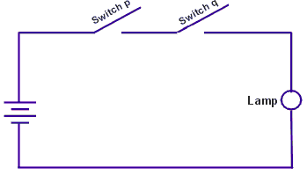
논리 연산자
여러 개의 조건을 조합하여 참과 거짓을 따지는 연산자
결과값은 참(1) 아니면 거짓(0)
x와 y가 모두 참인 경우에만 참이 된다.
x && y

Slide 47
논리 연산자
연산자 | 의미
x && y | AND 연산, x와 y가 모두 참이면 참, 그렇지 않으면 거짓
x || y | OR 연산, x나 y중에서 하나만 참이면 참, 모두 거짓이면 거짓
!x | NOT 연산, x가 참이면 거짓, x가 거짓이면 참

Slide 48
AND 연산자

Slide 49
OR 연산자

Slide 50
논리 연산자의 계산 과정
0이 아닌 값을 참으로 취급하지만 논리 연산의 결과값은 항상 1 또는 0입니다.
논리 연산의 결과값은 항상 1 또는 0이다.
(예) (1 == 2) || (2 == 2)
1
2
||
2
2
==
==
0
1
||
1

Slide 51
참과 거짓의 표현 방법
관계 수식이나 논리 수식이 만약 참이면 1이 생성되고 거짓이면 0이 생성된다.
피연산자의 참, 거짓을 가릴 때에는 0이 아니면 참이고 0이면 거짓으로 판단한다.
음수는 거짓으로 판단한다.
(예) NOT 연산자를 적용하는 경우
!0 // 식의 값은 1
!3 // 식의 값은 1
!-3 // 식의 값은 1
!0
== 참(true)

Slide 52
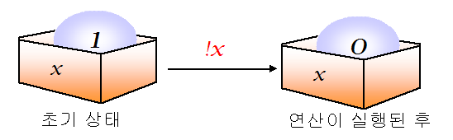
NOT 연산자
피연산자의 값이 참이면 연산의 결과값을 거짓으로 만들고, 피연산자의 값이 거짓이면 연산의 결과값을 참으로 만든다.
result = !1; // result에는 0가 대입된다.
result = !(2==3); // result에는 1이 대입된다.

Slide 53
논리 연산자의 예
“x는 1, 2, 3중의 하나인가“
  (x == 1) || (x == 2) || (x == 3)
“x가 60이상 100미만이다.”
  (x >= 60) && (x < 100)
“x가 0도 아니고 1도 아니다.“
  (x != 0) && (x != 1) // x≠0 이고 x≠1이다.

Slide 54
예제
#include <stdio.h>
int main(void)
{
int x, y;
printf("두개의 정수를 입력하시오: ");
scanf("%d%d", &x, &y);
printf("%d && %d의 결과값: %d", x, y, x && y);
printf("%d || %d의 결과값: %d", x, y, x || y);
printf("!%d의 결과값: %d", x, !x);
return 0;
}
두개의 정수를 입력하시오: 1 0
1 && 0의 결과값: 0
1 || 0의 결과값: 1
!1의 결과값: 0

Slide 55

실습: 윤년
윤년의 조건
  연도가 4로 나누어 떨어진다.
  100으로 나누어 떨어지는 연도는 제외한다.
  400으로 나누어 떨어지는 연도는 윤년이다.
연도를 입력하시오: 2012
result=1

Slide 56
실습: 윤년
윤년의 조건을 수식으로 표현
  ( (year % 4 == 0 ) && (year % 100 != 0) ) || (year % 400 == 0)
괄호가 꼭 필요한 가요?

Slide 57
실습: 윤년
#include <stdio.h>
int main(void)
{
int year, result;
printf("연도를 입력하시오: ");
scanf("%d", &year);
result = ((year % 4 == 0) && (year % 100 != 0)) || (year % 400 == 0);
printf("result=%d ", result);
return 0;
}
연도를 입력하시오: 2012
result=1

Slide 58
단축 계산
&& 연산자의 경우, 첫번째 피연산자가 거짓이면 다른 피연산자들을 계산하지 않는다.
( 2 > 3 ) && ( ++x < 5 )
|| 연산자의 경우, 첫번째 피연산자가 참이면 다른 피연산자들을 계산하지 않는다.
( 3 > 2 ) || ( --x < 5 )
++나 –는 실행이 안될 수도 있으니 주의하세요.
첫번째 연산자가
거짓이면 다른
연산자는 계산할
필요가 없겠군!!

Slide 59
중간 점검
1. 다음의 조건에 해당하는 논리 연산식을 만들어 보시오. 변수는 적절하게 선언되어 있다고 가정한다.
“무주택 기간 3년 이상, 가구주의 연령이 40세 이상, 가족의 수가 3명 이상”
2. 상수 10은 참인가 거짓인가?
3. 수식 !3의 값은?
4. 단축 계산의 예를 들어보라.

Slide 60
조건 연산자
absolute_value = (x > 0) ? x: -x; // 절대값 계산
max_value = (x > y) ? x: y; // 최대값 계산
min_value = (x < y) ? x: y; // 최소값 계산
(age > 20) ? printf(“성인\n”): printf(“청소년\n”);

Slide 61
예제
#include <stdio.h>
int main(void)
{
int x,y;
printf("첫번째 수=");
scanf("%d", &x);
printf("두번째 수=");
scanf("%d", &y);
printf("큰수=%d \n", (x > y) ? x : y);
printf("작은수=%d \n", (x < y) ? x : y);
}
첫번째 수= 2
두번째 수= 3
큰수=3
작은수=2

Slide 62
콤마 연산자
어떤 문장이던지 순차적으로 실행됩니다.
콤마로 연결된 수식은 순차적으로 계산된다.

Slide 63
비트 연산자
연산자 | 연산자의 의미 | 설명
& | 비트 AND | 두개의 피연산자의 해당 비트가 모두 1이면 1, 아니면 0
| | 비트 OR | 두개의 피연산자의 해당 비트중 하나만 1이면 1
^ | 비트 XOR | 두개의 피연산자의 해당 비트의 값이 같으면 0, 아니면 1
<< | 왼쪽으로 이동 | 지정된 개수만큼 모든 비트를 왼쪽으로 이동한다.
>> | 오른쪽으로 이동 | 지정된 개수만큼 모든 비트를 오른쪽으로 이동한다.
~ | 비트 NOT | 0은 1로 만들고 1은 0로 만든다.

Slide 64
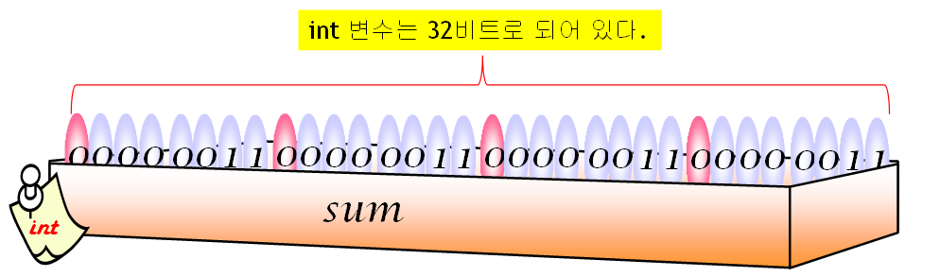
모든 데이터는 비트로 이루어진다.

Slide 65
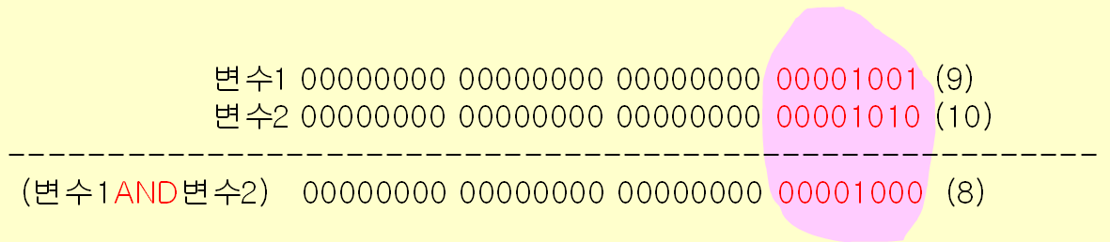
비트 AND 연산자
0 AND 0 = 0
1 AND 0 = 0
0 AND 1 = 0
1 AND 1 = 1

Slide 66
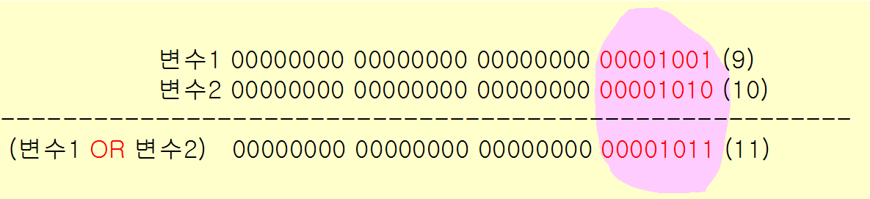
비트 OR 연산자
0 OR 0 = 0
1 OR 0 = 1
0 OR 1 = 1
1 OR 1 = 1

Slide 67
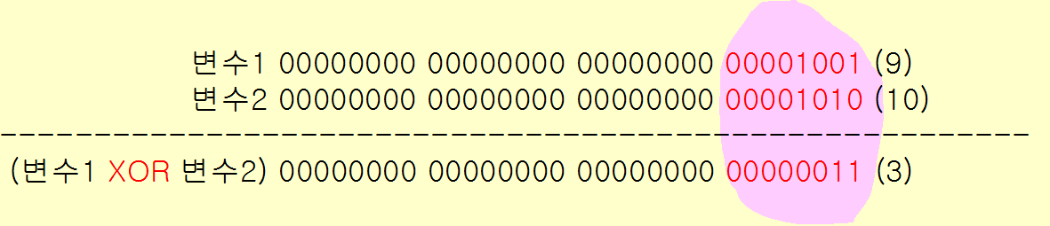
비트 XOR 연산자
0 XOR 0 = 0
1 XOR 0 = 1
0 XOR 1 = 1
1 XOR 1 = 0

Slide 68
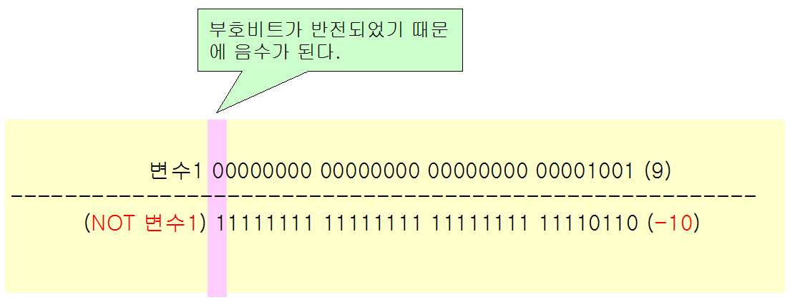
비트 NOT 연산자
NOT 0 = 1
NOT 1 = 0

Slide 69
예제: 비트 연산자
#include <stdio.h>
int main(void)
{
int x = 9; // 1001
int y = 10; // 1010
printf("비트 AND = %08X", x & y); // 00001000
printf("비트 OR = %08X", x | y); // 00001011
printf("비트 XOR = %08X", x ^ y); // 00000011
printf("비트 NOT = %08X", ~x ); // 11110110
return 0;
}
비트 AND = 00000008
비트 OR = 0000000B
비트 XOR = 00000003
비트 NOT = FFFFFFF6

Slide 70
비트 이동 연산자
연산자 | 기호 | 설명
왼쪽 비트 이동 | << | x << y x의 비트들을 y 칸만큼 왼쪽으로 이동
오른쪽 비트 이동 | >> | x >> y x의 비트들을 y 칸만큼 오른쪽으로 이동

Slide 71
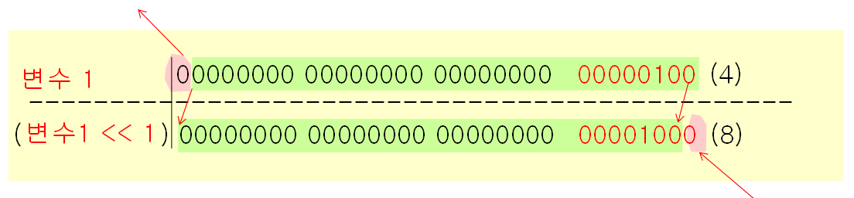
<< 연산자
비트를 왼쪽으로 이동
값은 2배가 된다.

Slide 72
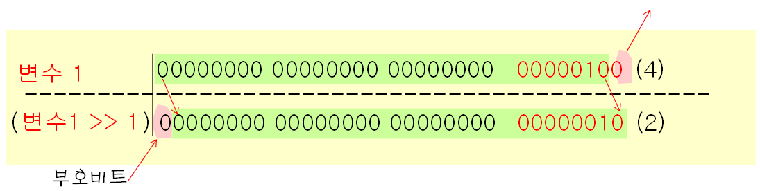
>> 연산자
비트를 오른쪽으로 이동
값은 1/2배가 된다.

Slide 73
예제: 비트 이동 연산자
#include <stdio.h>
int main(void)
{
int x = 4; // 0100
printf("비트 << = %#08x", x << 1); // 1000
printf("비트 >> = %#08x", x >> 1); // 0010
return 0;
}
비트 << = 0x000008
비트 >> = 0x000002

Slide 74

실습: 픽셀의 컬러 표현
이미지의 하나의 픽셀이 32비트라고 하면 다음과 같이 수성되어 있다.
AAAA AAAA RRRR RRRR GGGG GGGG BBBB BBBB
(예) 순수한 빨강색: 0000 0000 1111 1111 0000 0000 0000 0000

Slide 75
빨강색 성분만을 추출
AAAA AAAA RRRR RRRR GGGG GGGG BBBB BBBB
RRRR RRRR
픽셀의 색상을 16진수로 입력: 00380000
입력된 픽셀의 색상 = 0x380000
추출된 빨강색 = 0x000038

Slide 76
비트 연산 이용
color : AAAA AAAA RRRR RRRR GGGG GGGG BBBB BBBB
mask : 0000 0000 1111 1111 0000 0000 0000 0000
& -------------------------------------------
result: 0000 0000 RRRR RRRR 0000 0000 0000 0000
result : 0000 0000 RRRR RRRR 0000 0000 0000 0000
shift : >> 16
>> ---------------------------------------
result: 0000 0000 0000 0000 0000 0000 RRRR RRRR

Slide 77
실습 예제
#include <stdio.h>
int main(void)
{
unsigned int color=0x00380000; // 픽셀의 색상
unsigned int result;
printf("픽셀의 색상: %#08x \n", color);
result = color & 0x00ff0000; // 마스크 연산
printf("마스크 연산 후: %#08x \n", result);
result = result >> 16; // 비트 이동 연산
printf("최종 결과값: %#08x \n", result);
return 0;
}
픽셀의 색상: 0x380000
마스크 연산 후: 0x380000
최종 결과값: 0x000038

Slide 78
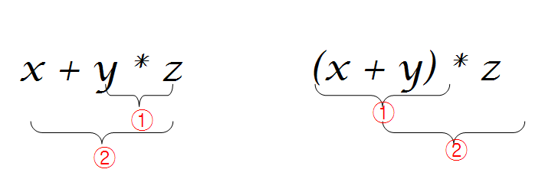
우선 순위
어떤 연산자를 먼저 계산할 것인지에 대한 규칙

Slide 79
우선 순위
우선 순위 | 연산자 | 결합 규칙
1 | () [] -> . ++(후위) --(후위) | ->(좌에서 우)
2 | sizeof &(주소) ++(전위) --(전위) ~ ! *(역참조) +(부호) -(부호), 형변환 | <-(우에서 좌)
3 | *(곱셈) / % | ->(좌에서 우)
4 | +(덧셈) -(뺄셈) | ->(좌에서 우)
5 | << >> | ->(좌에서 우)
6 | < <= >= > | ->(좌에서 우)
7 | == != | ->(좌에서 우)
8 | &(비트연산) | ->(좌에서 우)
9 | ^ | ->(좌에서 우)
10 | | | ->(좌에서 우)
11 | && | ->(좌에서 우)
12 | || | ->(좌에서 우)
13 | ?(삼항) | <-(우에서 좌)
14 | = += *= /= %= &= ^= |= <<= >>= | <-(우에서 좌)
15 | ,(콤마) | ->(좌에서 우)

Slide 80
우선 순위의 일반적인 지침
콤마 < 대입 < 논리 < 관계 < 산술 < 단항
괄호 연산자는 가장 우선순위가 높다.
모든 단항 연산자들은 이항 연산자들보다 우선순위가 높다.
콤마 연산자를 제외하고는 대입 연산자가 가장 우선순위가 낮다.
연산자들의 우선 순위가 생각나지 않으면 괄호를 이용
  ( x <= 10 ) && ( y >= 20 )
관계 연산자나 논리 연산자는 산술 연산자보다 우선순위가 낮다.
  x + 2 == y + 3

Slide 81
결합 규칙
만약 같은 우선순위를 가지는 연산자들이 여러 개가 있으면 어떤 것을 먼저 수행하여야 하는가의 규칙
*와 %의 우선순위가
같으므로 왼쪽에서 오른쪽으로 연산을 수행한다.
2
*
5
%
3
①
10
%
3
②
1

Slide 82
결합 규칙
만약 같은 우선순위를 가지는 연산자들이 여러 개가 있으면 어떤 것을 먼저 수행하여야 하는가의 규칙
= 연산자는 오른쪽
우선 결합이므로
오른쪽부터 계산된다.
x
=
y
=
z
=
5
①
x
=
y
=
5
②
x
=
5
③
5

Slide 83
결합규칙의 예

Slide 84
중간 점검
1. 연산자 중에서 가장 우선 순위가 낮은 연산자는 무엇인가?
2. 논리 연산자인 &&과 || 중에서 우선 순위가 더 높은 연산자는 무엇인가?
3. 단항 연산자와 이항 연산자 중에서 어떤 연산자가 더 우선 순위가 높은가?
4. 관계 연산자와 산술 연산자 중에서 어떤 연산자가 더 우선 순위가 높은가?

Slide 85
예제
#include <stdio.h>
int main(void)
{
int x=0, y=0;
int result;
result = 2 > 3 || 6 > 7;
printf("%d", result);
result = 2 || 3 && 3 > 2;
printf("%d", result);
result = x = y = 1;
printf("%d", result);
result = - ++x + y--;
printf("%d", result);
return 0;
}
0
1
1
-1

Slide 86
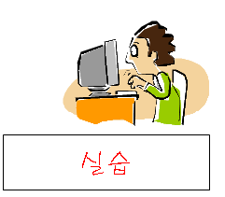
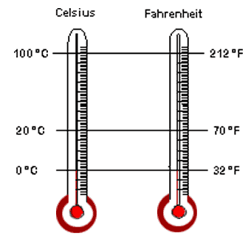

  실습: 화씨 온도를 섭씨로 바꾸기

Slide 87
잘못된 부분은 어디에?
#include <stdio.h>
int main(void)
{
double f_temp;
double c_temp;
printf("화씨온도를 입력하시오");
scanf("%lf", &f_temp);
c_temp = 5 / 9 * (f_temp - 32);
printf("섭씨온도는 %f입니다, c_temp);
return 0;
}
화씨온도를 입력하시오: 90
섭씨온도는 0.000000입니다.
c_temp = 5.0 / 9.0 * (f_temp - 32);

Slide 88
도전문제
위에서 제시한 방법 외에 다른 방법은 없을까?
((double)5 /(double)9 ) * (f_temp - 32); 가 되는지 확인하여 보자.
((double)5 /9 ) * (f_temp - 32); 가 되는지 확인하여 보자.

Slide 89
Q & A

